Slide 1
VERSAO DA HOME EMPRESTIMOS 22/11/18
Paginas diferentes da HOME INVESTIDOR:
2
4
10

Slide 2

LOGO REMS
Uma nova opção de empréstimo com garantia de imóveis
QUERO SIMULAR
Soluções para quitar dívidas, fluxo de caixa ou investir no seu negócio
Taxas prefixadas menores do que as oferecidas pelos bancos
Seja financiado diretamente por investidores.

Slide 3
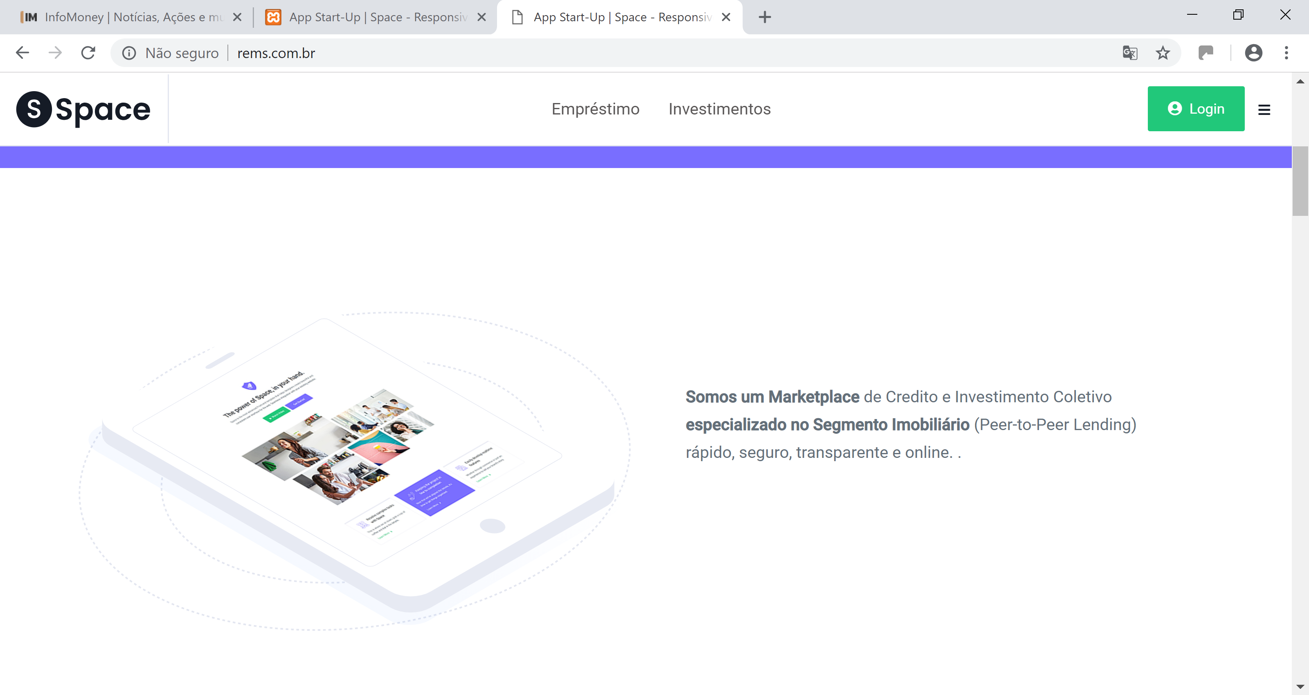
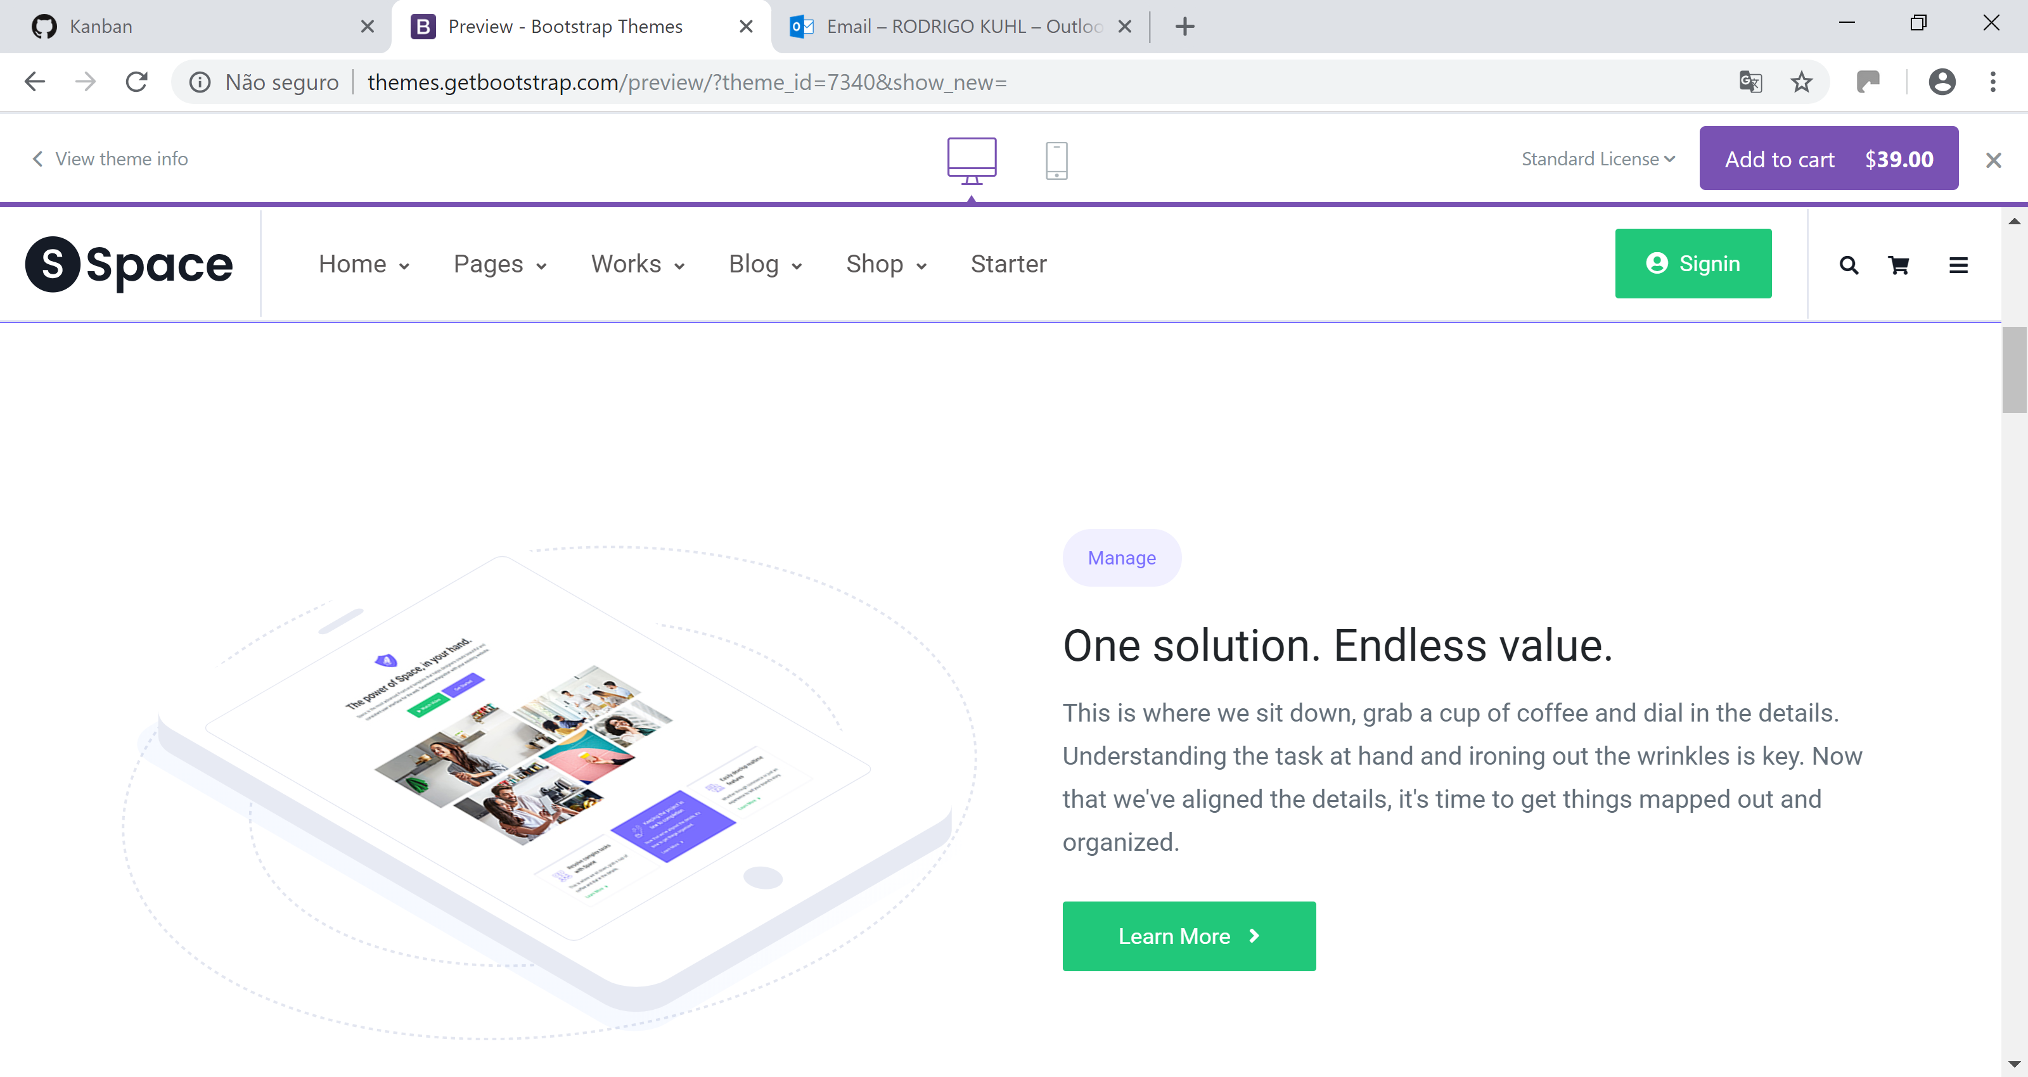

Incluir esta figura... Esta salva na pasta: assets/img/imagemlayout1.png
Somos um Marketplace de Credito e Investimento Coletivo especializado no Segmento Imobiliário (Peer-to-Peer Lending) rápido, seguro, transparente e online.

Slide 4
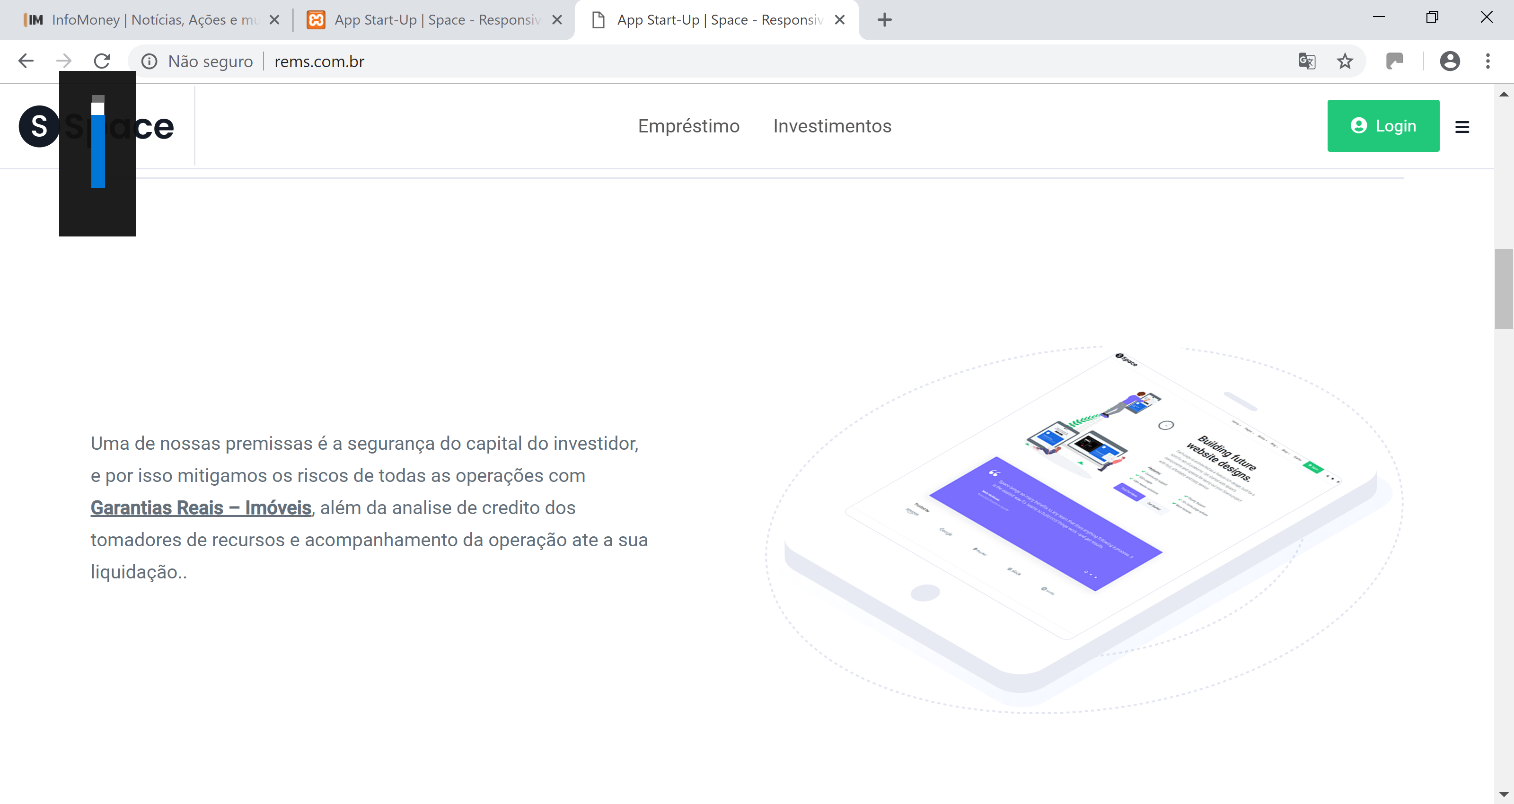
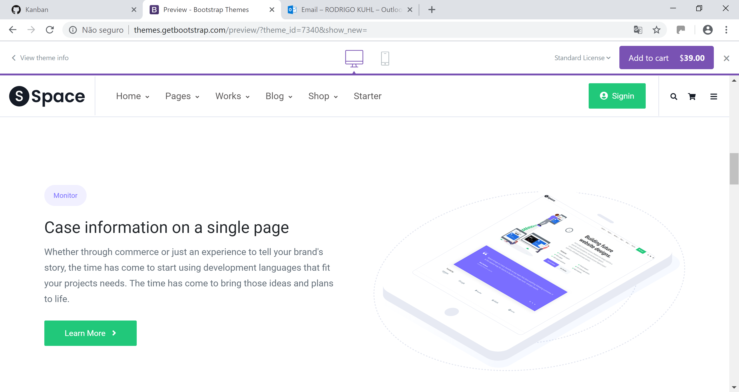
Uma de nossas premissas e’ a segurança do capital do investidor, e por isso mitigamos os riscos de todas as operações com Garantias Reais – Imóveis, além da analise de credito dos tomadores de recursos e acompanhamento da operação ate a sua liquidação.
OCULTAR – NÃO IREMOS UTILIZAR POR ENQUANTO NA PAGINA DE EMPRESTIMOS

Slide 5
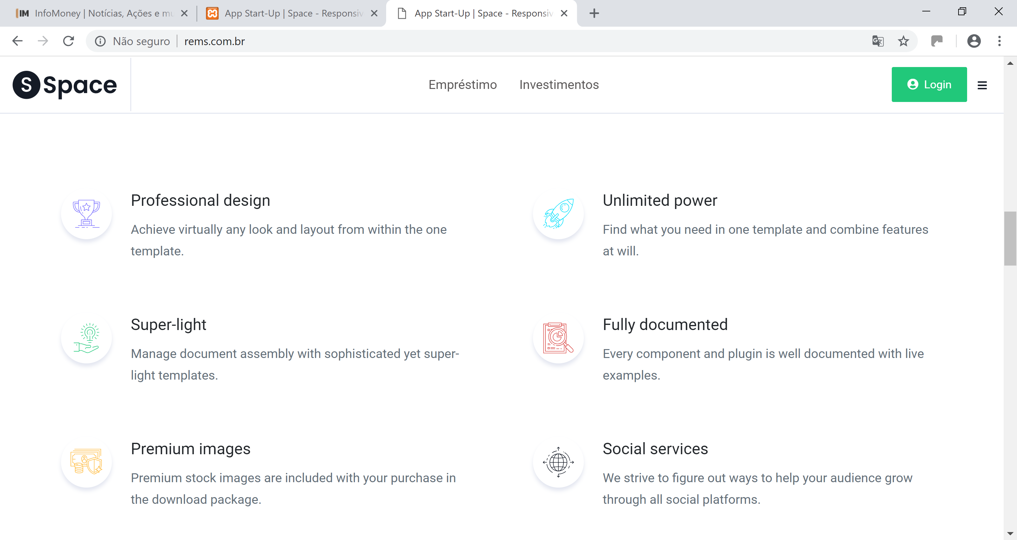
OCULTAR – NÃO IREMOS UTILIZAR POR ENQUANTO

Slide 6
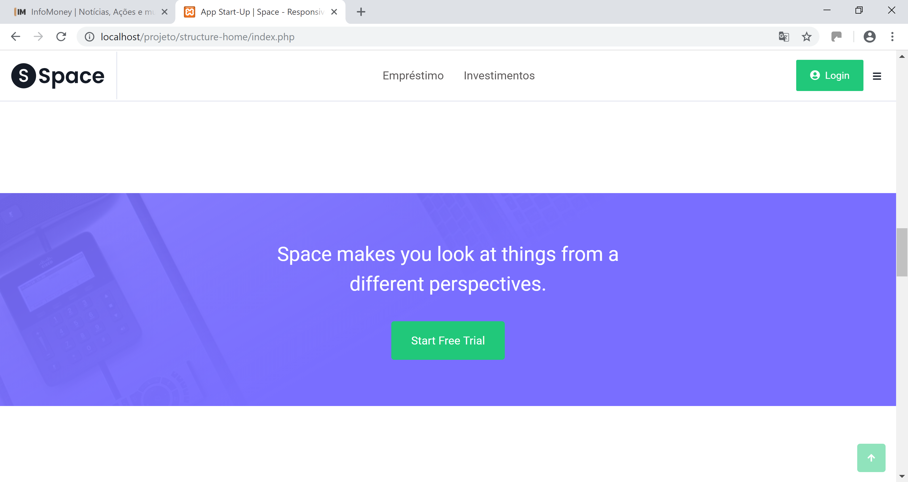





Cenário do Crédito no Brasil
Manter o fundo original roxo e incluir essas figuras e textos
Cinco bancos concentram 80% do crédito no país
Spread bancário no Brasil é alto
Bancos registram os maiores lucros entre as empresas de capital aberto.
Fontes: G1, BACEN, Estadão, Reuters
Taxa de juros, a Selic, no menor nível histórico
Investidores procuram alternativas após a queda de juros

Slide 7

NO SLIDE 8
NO SLIDE 9

Slide 8



SLIDE 8
O Que Fazemos?
Conectamos pessoas e empresas `a procura de credito com investidores e instituições com dinheiro para emprestar
Os dois lados saem ganhando: as pessoas e empresas pagam taxas menores e os investidores ganham retornos maiores.
Retornos maiores sobre os investimentos
Sem taxa de administração
Possibilidade de analisar o risco e a garantia de cada operação
Transparência, segurança e controle dos investimentos
Taxas de juros menores do que as oferecidas pelos bancos
Menos burocracia
Acesso a uma nova fonte de captação
Ambos acessam taxas melhores

Slide 9




SLIDE 9
Tipos de Empréstimos
Rendimentos acima de
R$ 10 mil mês
Receita anual:
> R$ 5 Milhões
Médias e Grandes
Empresas
Empreendedores e Pequenas Empresas
Pessoa Física
Rendimentos acima de
R$ 10 mil mês
Receita anual:
< R$ 5 Milhões
Receita anual:
> R$ 5 Milhões
Manter o fundo original roxo nessa caixa

Slide 10
SLIDE 8
Condições
Não precisa vender ou sair do imóvel
Empréstimo para PF ou PJ
Aceitamos imóveis residenciais ou comerciais
Análise sem burocracia
Valor mínimo do imóvel: R$200.000,00
Valor mínimo do crédito: R$50.000,00
Taxas prefixadas a partir de 1,2% a.m.
Prazo para pagar de até 60 meses
Empréstimos de até 50% do valor do imóvel
Rendimentos acima de
R$ 10 mil mês
Receita anual:
> R$ 5 Milhões

Slide 11
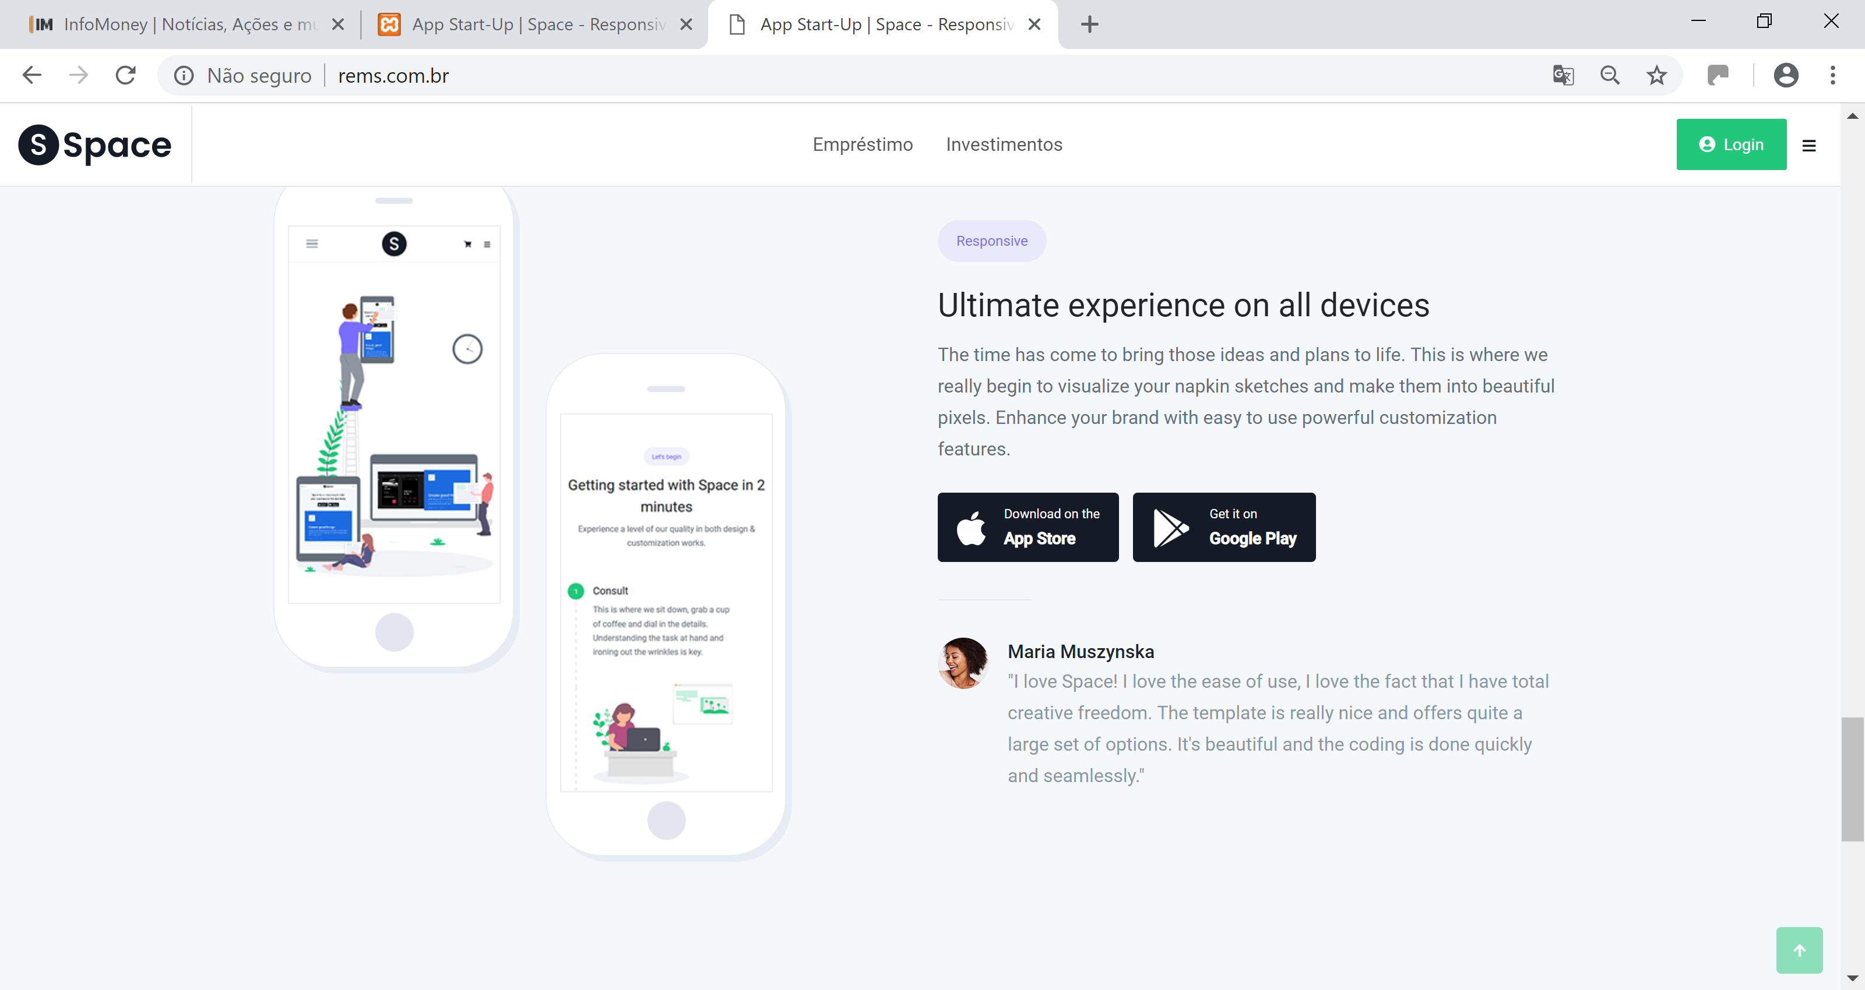
Perguntas?
Veja as perguntas mais frequentes

Slide 12
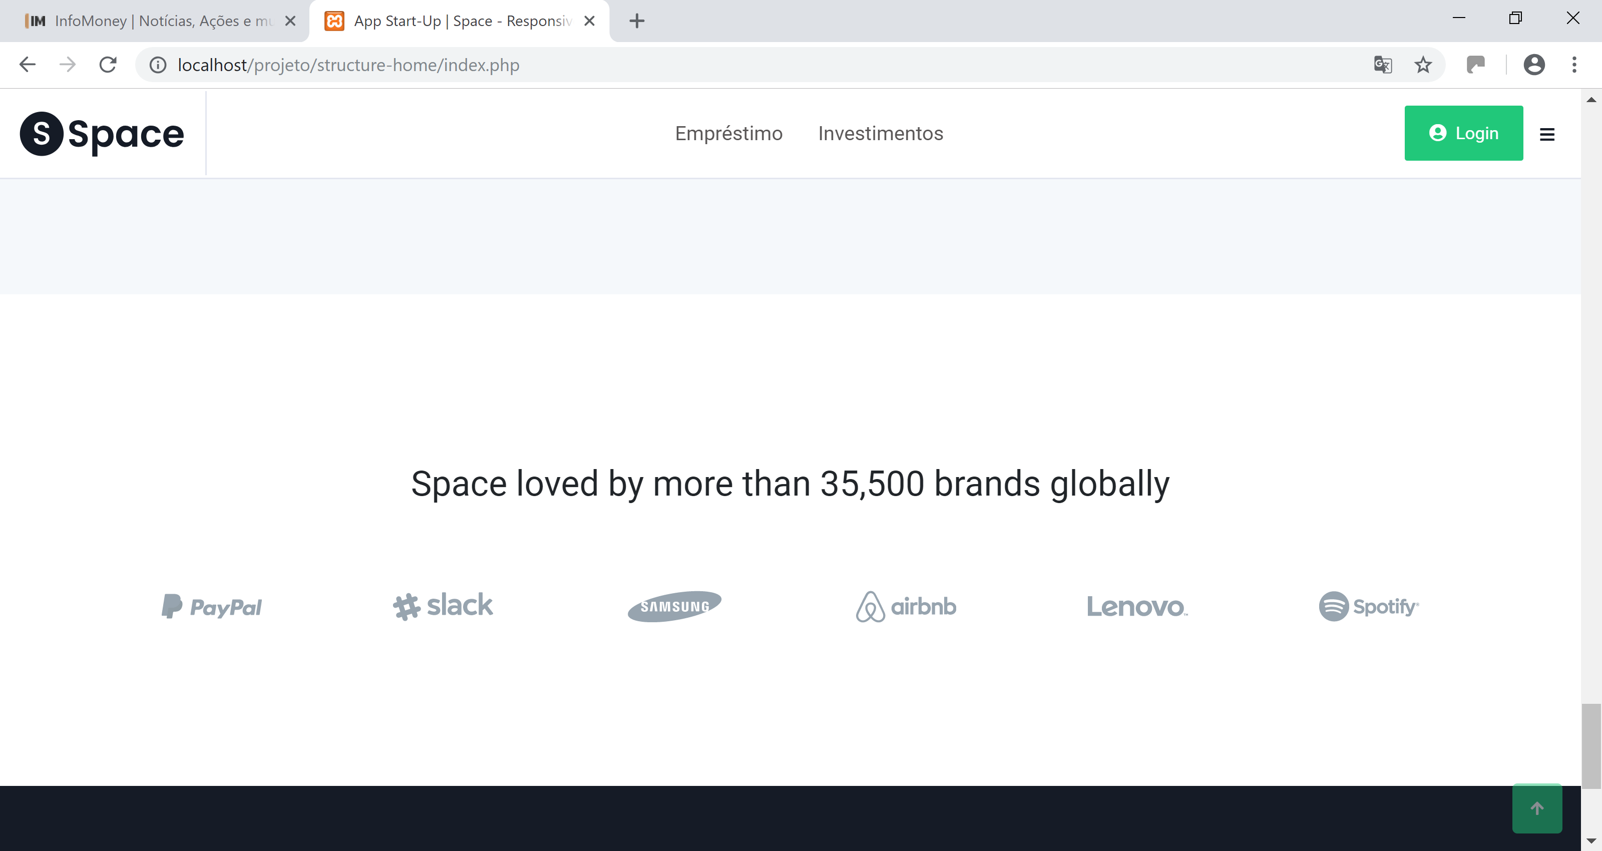
OCULTAR – NÃO IREMOS UTILIZAR POR ENQUANTO

Slide 13
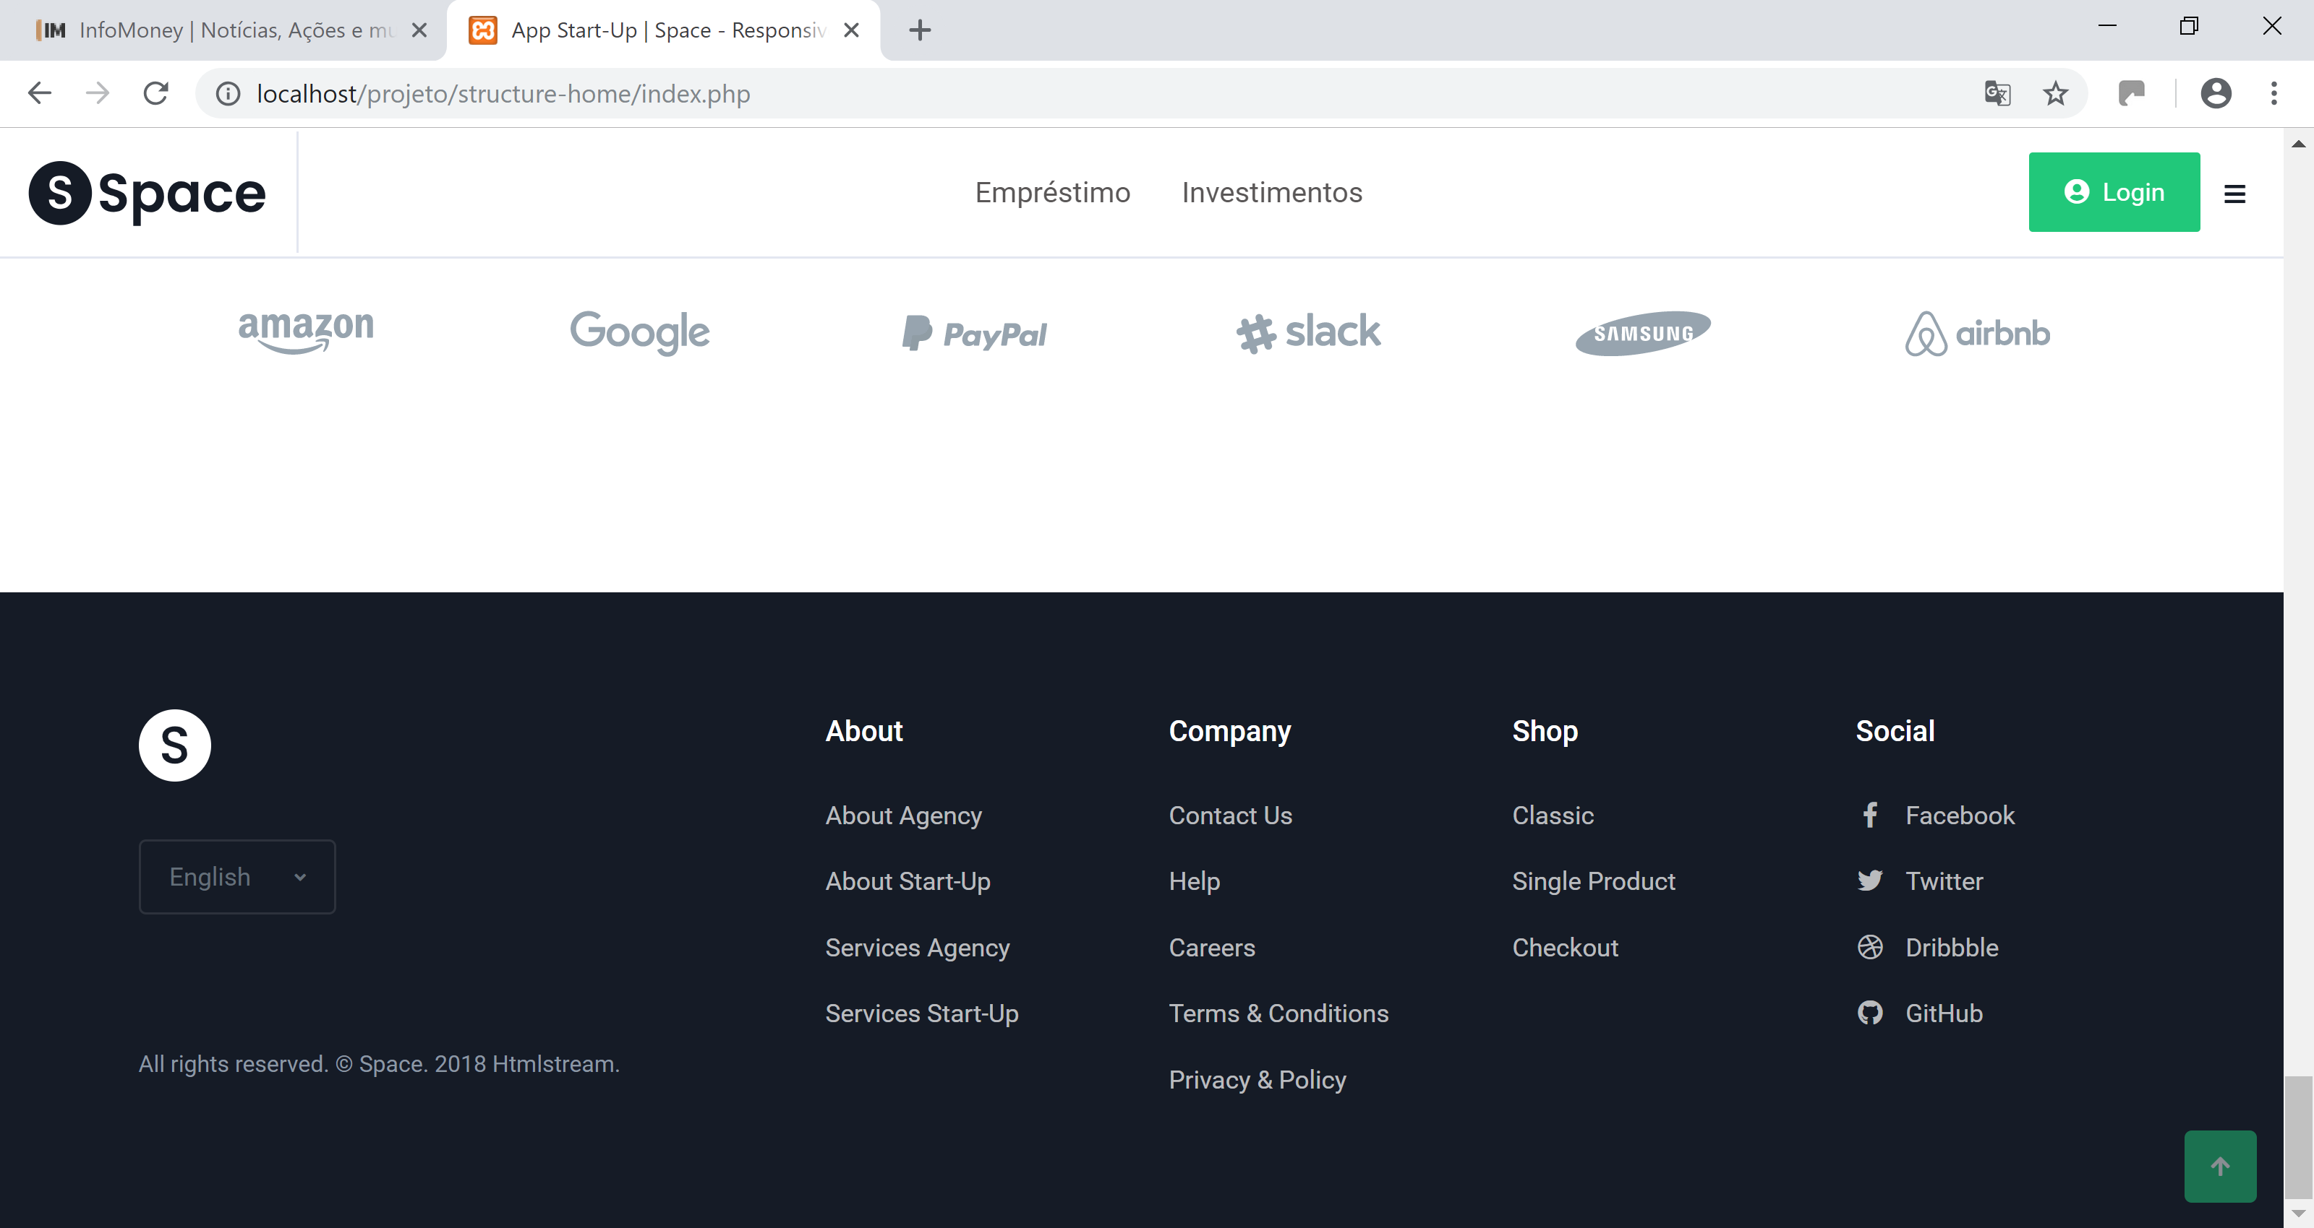
Sobre
O que fazemos?
Tipos de empréstimos
Perguntas frequentes
Fale conosco
Termos e condições
Trabalhe conosco
Para você ou sua empresa
Simule um empréstimo
Solicite o empréstimo
Para investidores
Faca seu cadastro
OCULTAR ESTE BOTAO – NÃO IREMOS UTILIZAR POR ENQUANTO
Excluir
Esses dois

